Slide 1

Детям о воде
В морях и реках обитает,
но часто по небу летает.
А как наскучит ей летать,
На землю падает опять.

Slide 2
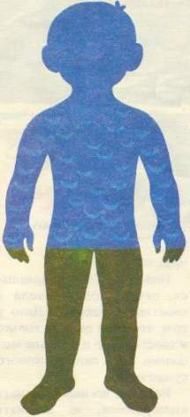
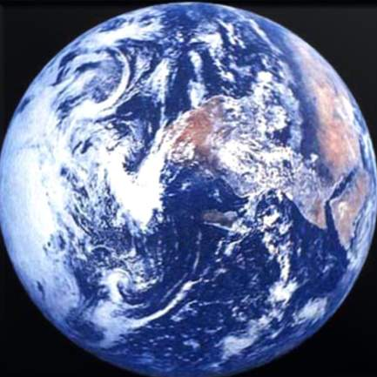
Вода в природе
Наша планета Земля
состоит из воды на 70 %
Человек тоже
состоит из воды на 70 %

Slide 3
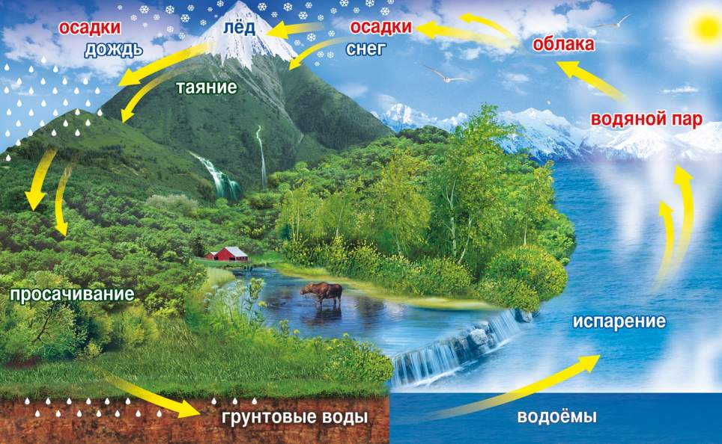
Круговорот воды в природе

Slide 4
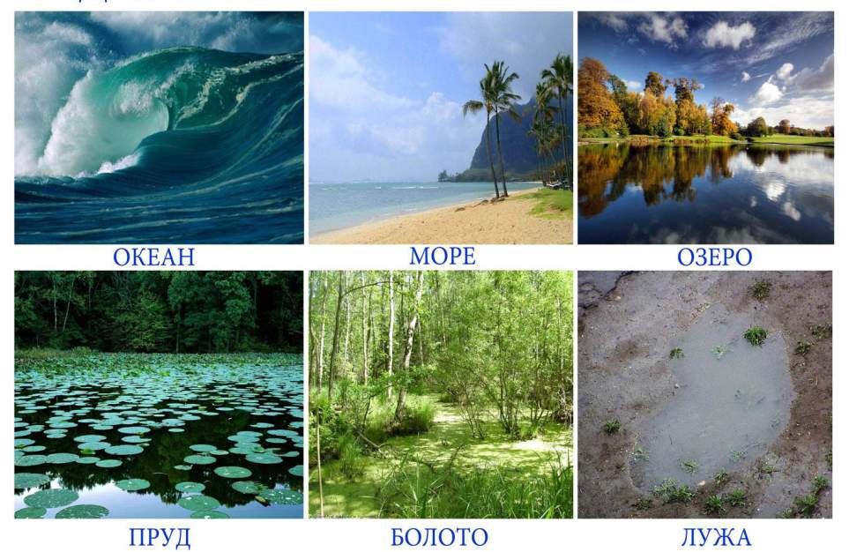
водоёмы

Slide 5
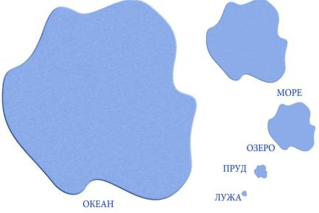
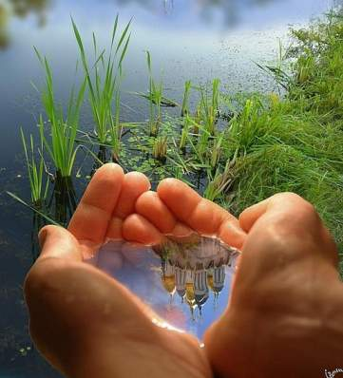
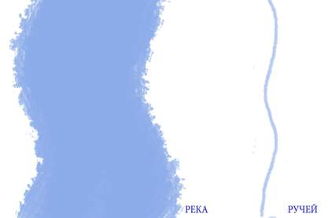
Сравнение водоёмов

Slide 6
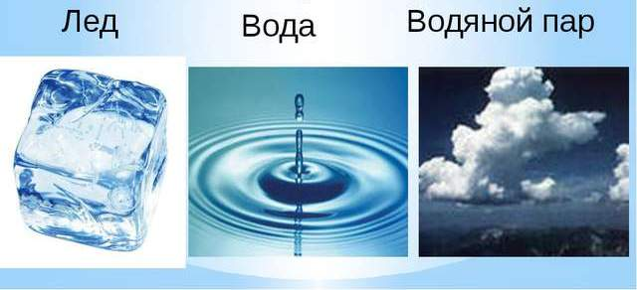
Какой бывает вода?
ЖИДКАЯ
ТВЁРДАЯ
ГАЗООБРАЗНАЯ

Slide 7
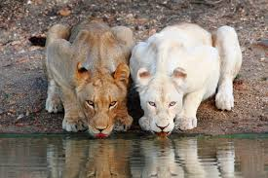
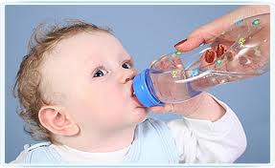
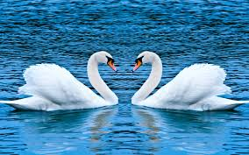
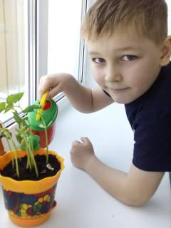
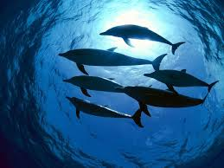
Кому нужна вода?
Вода нужна всем и человеку ,и животным, и птицам, и рыбам, и растениям, без неё они погибнут

Slide 8
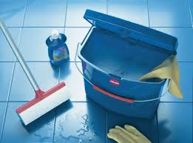
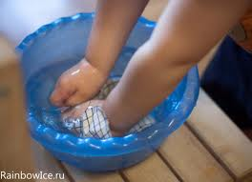
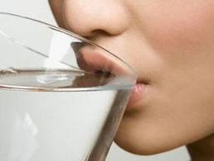
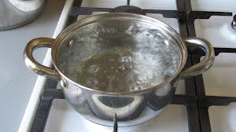
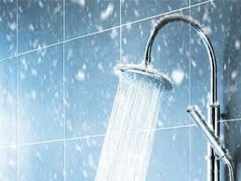
Зачем нужна вода человеку?
Вода нужна : чтоб пить, готовить пищу, умываться, мыться, стираться, убираться.

Slide 9
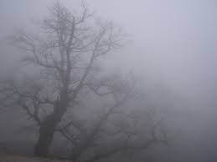
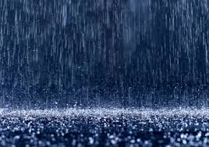
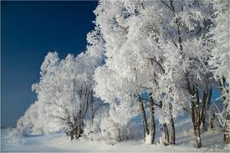
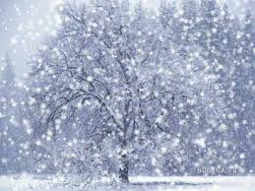
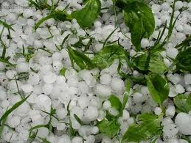
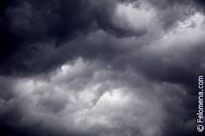
Этот всё вода
ИНЕЙ
ТУМАН
ДОЖДЬ
ОБЛАКА И ТУЧИ
СНЕГ
ГРАД

Slide 10
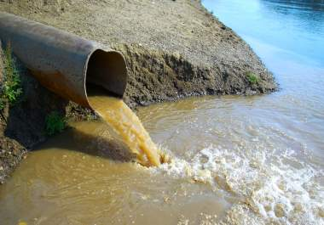
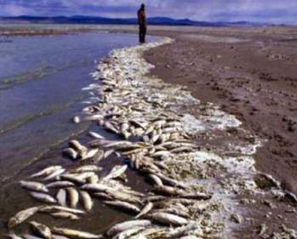
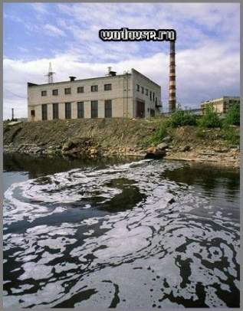
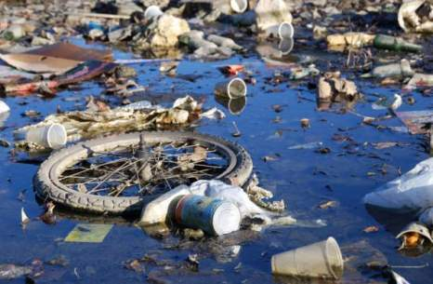
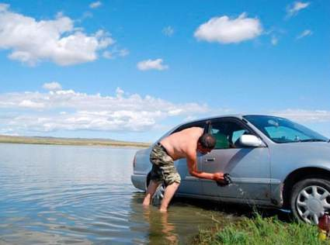
Отчего загрязняется вода?

Slide 11
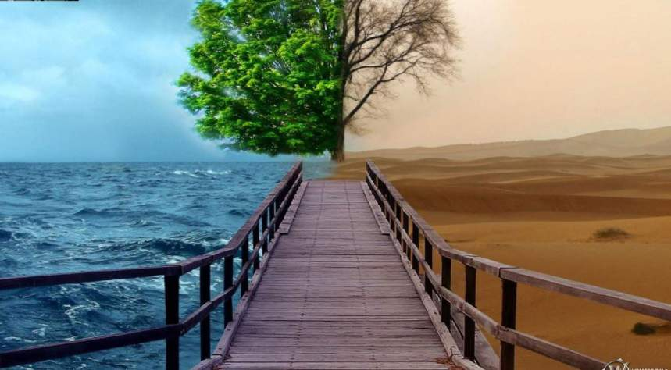
Любите и берегите воду!
Воду нужно уважать —
Это должен каждый знать!
Совершенно не секрет —
Без воды нам жизни нет!
Ни умыться, ни напиться,
И не сможем насладиться
Ни природой, ни пейзажем
Без воды угаснет каждый!

